Slide 1
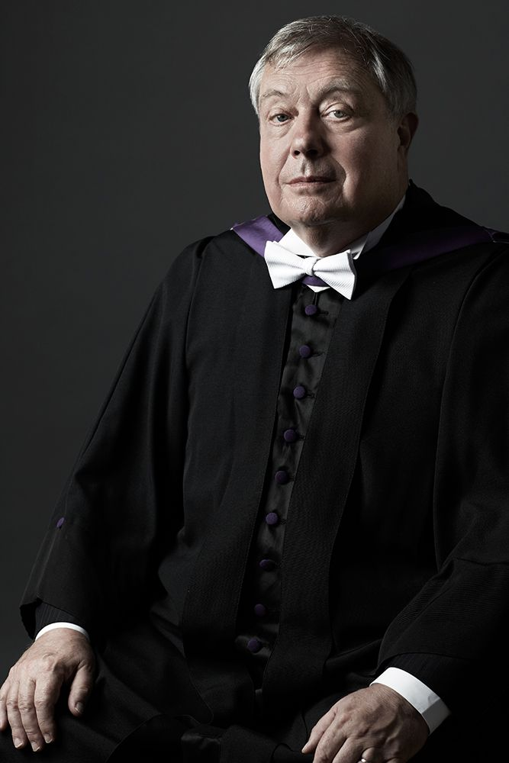
Проблема зла
в богословии Питера ван Инвагена
Питер ван Инваген
(1942-).
Американский профессор
аналитической философии в университете Нотр Дам.

Slide 2
Классический аргумент от зла:
(1) Существует всеблагой, всеведущий и всемогущий Бог.
(1а) Такой Бог всегда предотвращает зло.
(2) Зло существует.
(3) Бог (всеблагой, всемогущий) не существует.

Slide 3

Недостаток
материи

Slide 4
Теодицея свободной воли
Privatio boni
БОГ
ЗЛО
Человек
Ангел

Slide 5
Бог заранее знает об отпадении человека
БОГ
ЗЛО
Человек

Slide 6
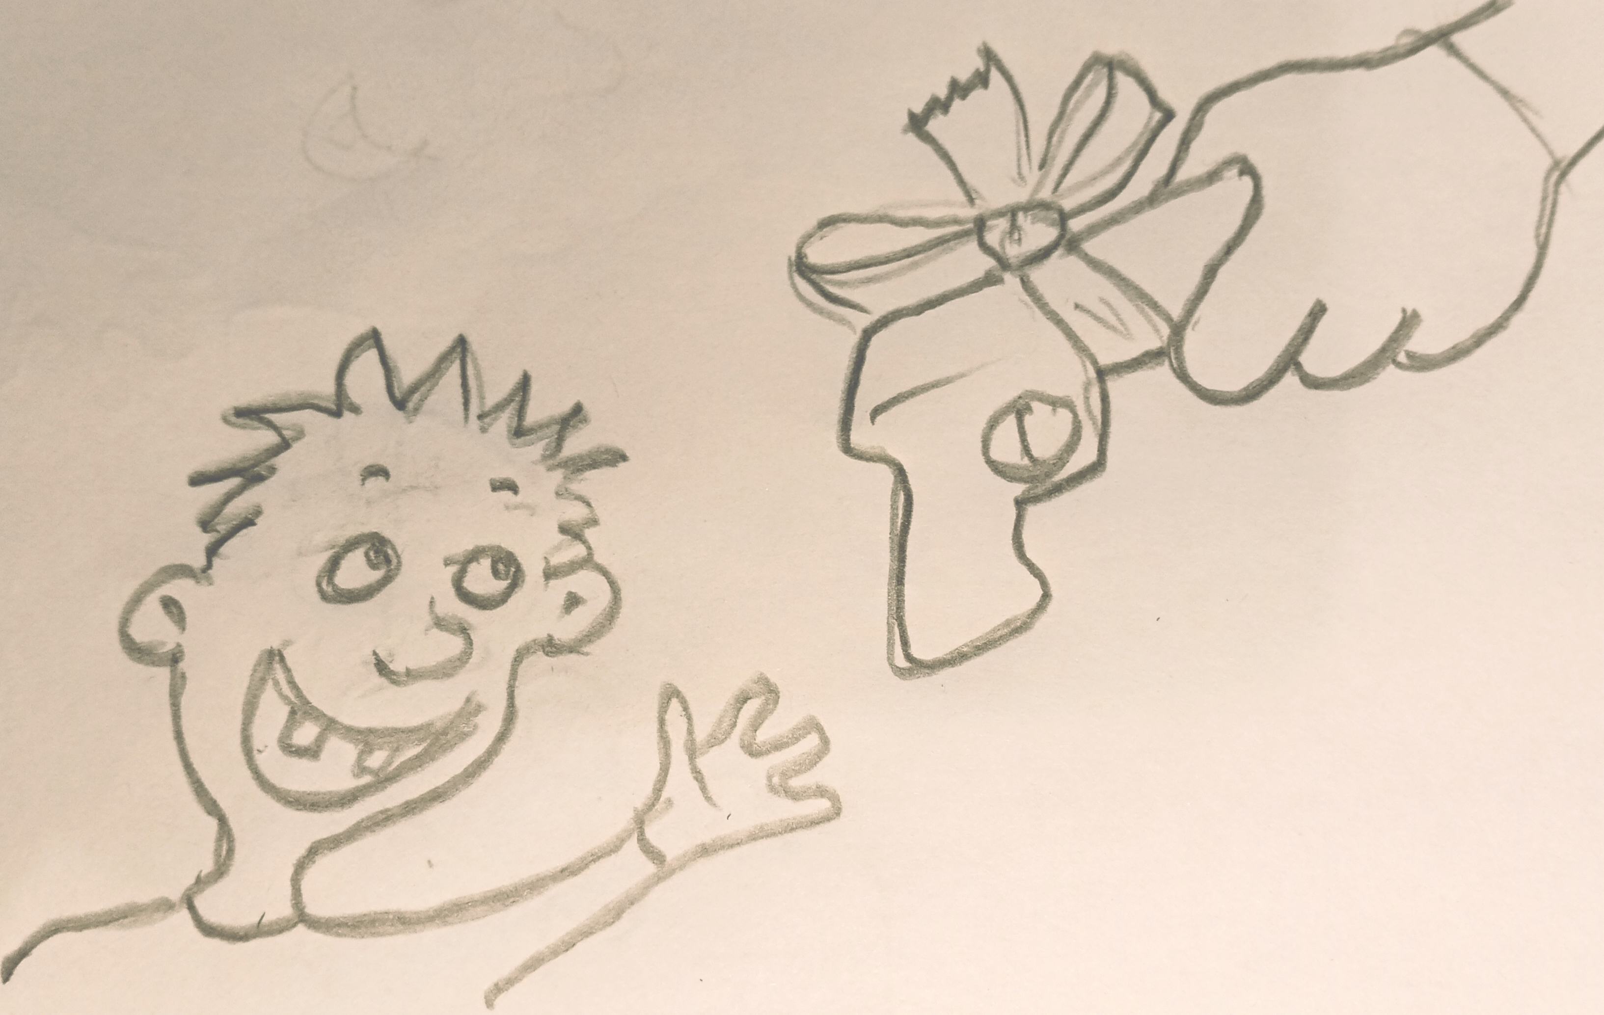
Свободная воля – смертельный дар?

Slide 7
Защита теизма: у Бога есть весомая причина допускать зло
Свободная
воля
???
Причины
допущения зла
Воспитание
???

Slide 8
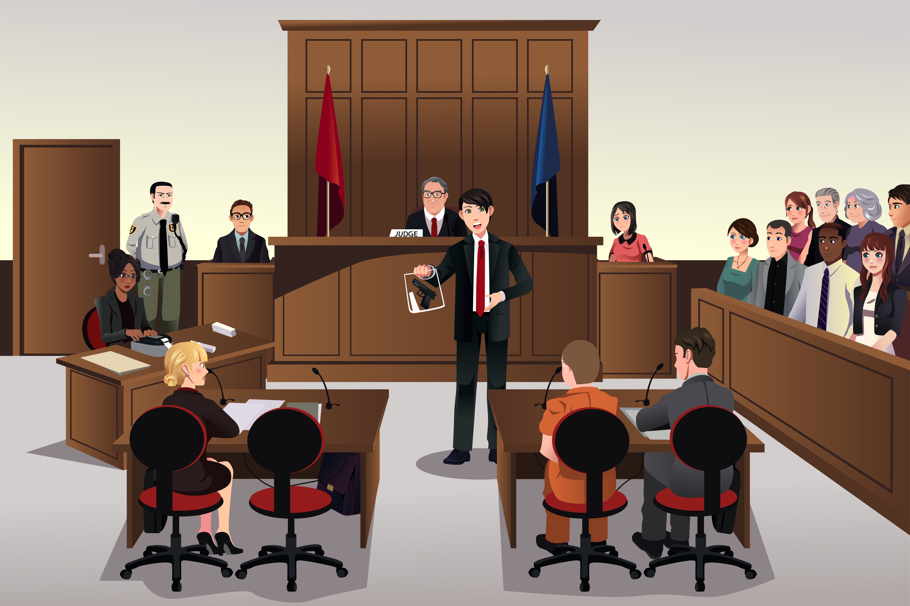
“Истории” Питера ван Инвагена

Slide 9
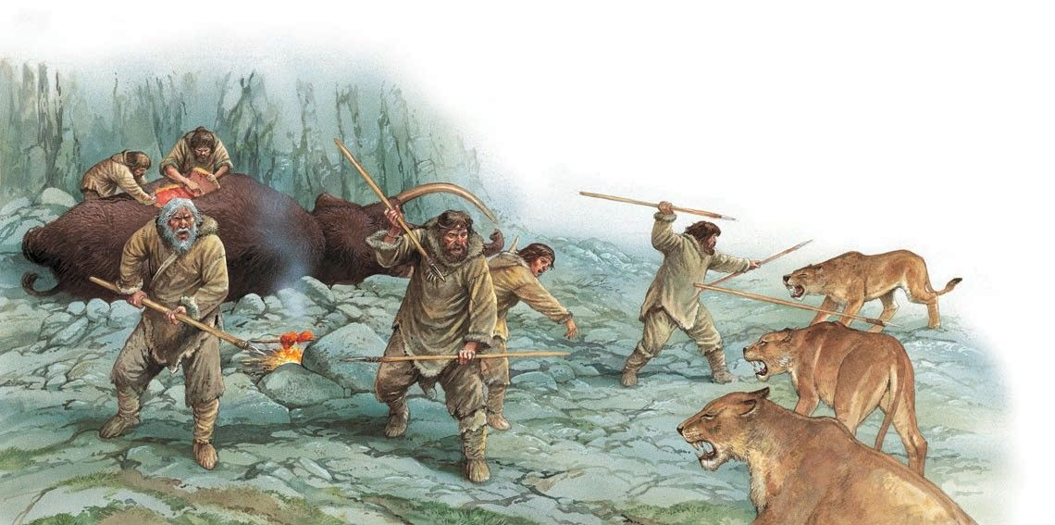
Эволюция. Селективное давление.
Страдание как импульс развития.

Slide 10

Гедонистическая утопия.

Slide 11
Варианты “истории”.
Создание
человека
Эволюция
Утопия
Альтеризм
Страдание
Смерть
Массивная
Иррегулярность,
Обман
Адам и Ева –
Демиурги

Slide 12
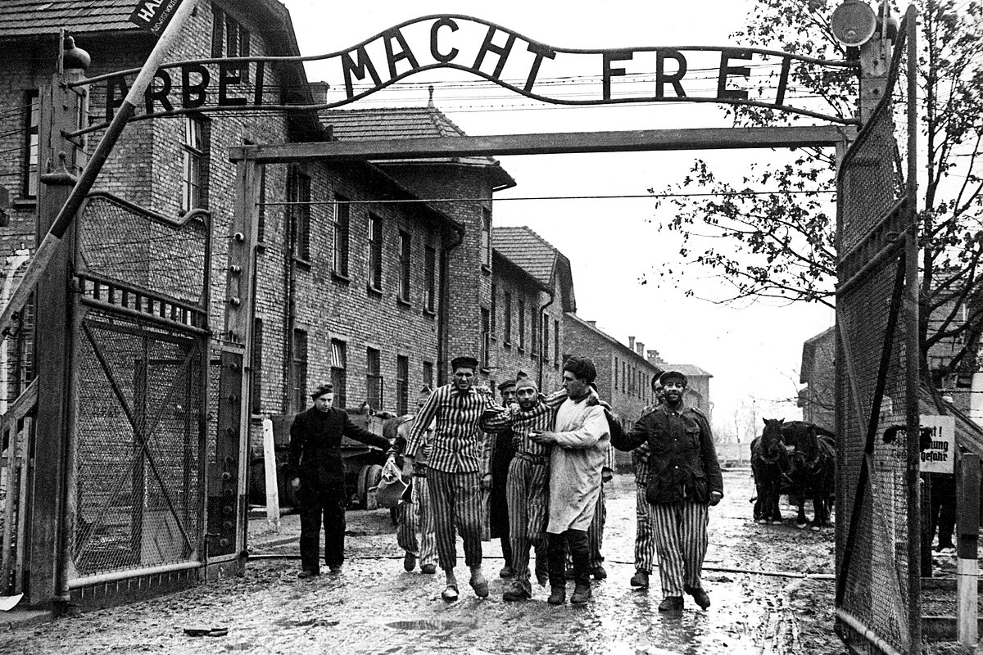
Ужасающее зло (Концлагерь Аушвиц).

Slide 13
    Как определить допустимую меру зла?
Зло не квантуется. Произвольность наказания.
В первом совершенном человеком грехе уже есть семена Аушвица.
Зло как отвращение от блага – по определению ужасно.

Slide 14
Локальный аргумент от зла.
Конкретный случай страдания:
Смерть близкого человека, ребенка
Отделение от Бога означает быть игрушкой случайности

Slide 15
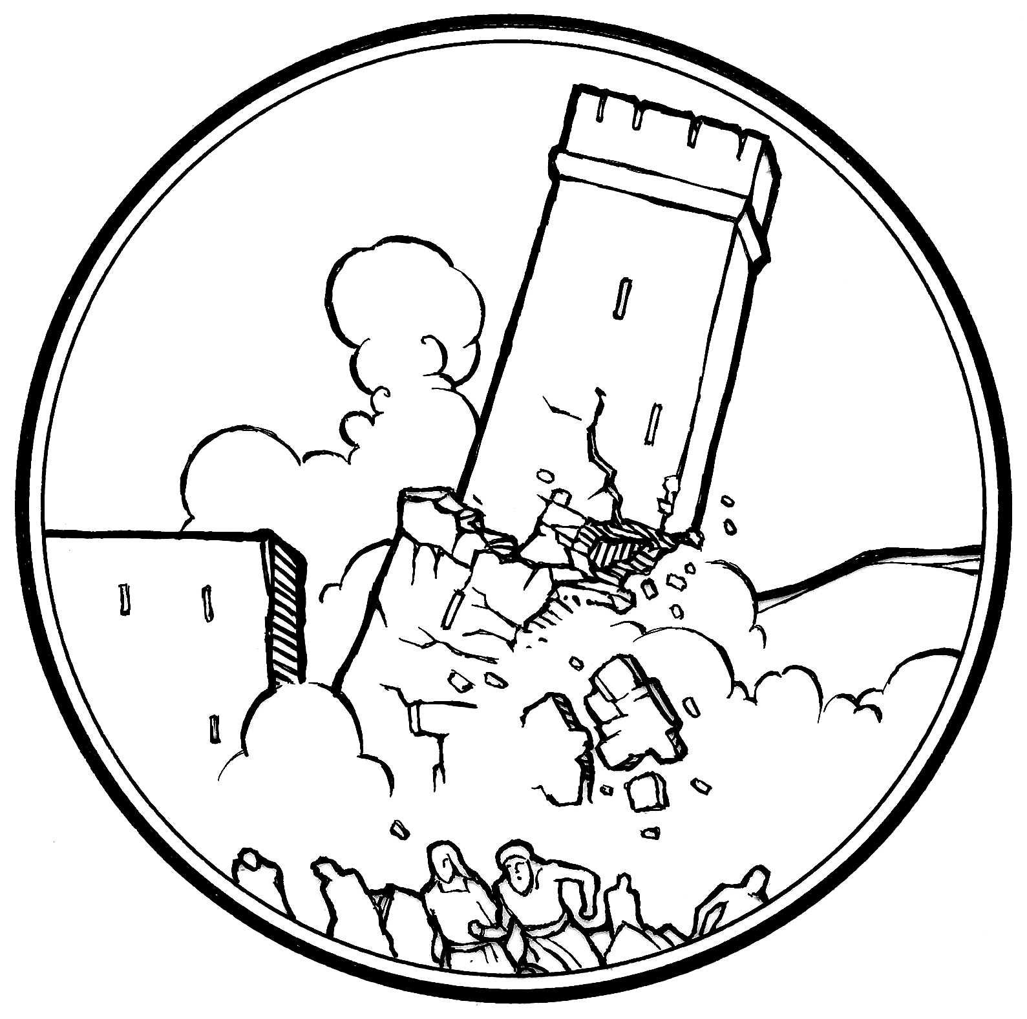
Силоамская башня
“Думаете ли вы, что эти Галилеяне были грешнее всех Галилеян, что так пострадали ?
Нет, говорю вам, но, если не покаетесь, все так же погибнете”.
(Лк 13:4)

Slide 16
Возможно, зло допускается Богом для того, чтобы человек понимал, что с миром и с самим человеком что-то фундаментально не так…

Slide 17
Но это не точно...

Slide 18


